Slide 3
KHỞI ĐỘNG
Quan sát hình ảnh, hãy đoán tên
quốc gia liên quan đến nội dung bức ảnh.
GV chiếu lần lượt 7 hình ảnh. HS ghi vào giấy A4
HS ghi lại ra giấy theo số thứ tự từ 1 đến 7
Sau 10 tiếng đếm của GV, đồng loạt giơ bảng lên.

Slide 4
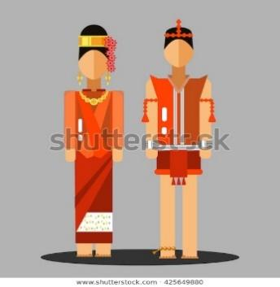
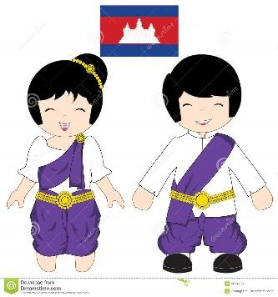
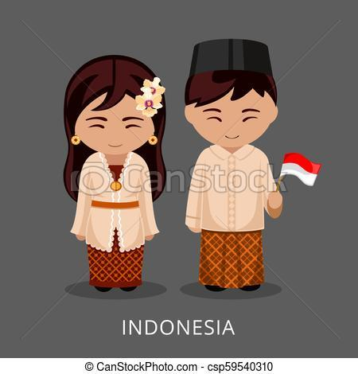
1
2
3
4
5
6
7
Notes:
Cho hs ghi lại nhanh đáp án trong giấy note

Slide 5
1
Việt Nam
2
3
Hàn Quốc
Thái Lan
Ấn Độ
Nhật Bản
5
6
4
Cambodia
7
Indonesia

Slide 6
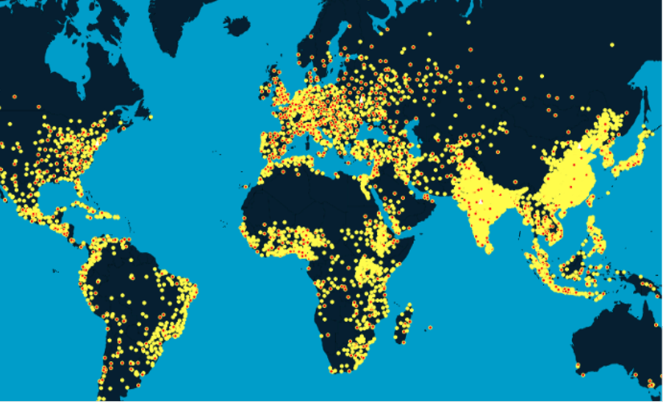
BÀI 6
Bài 6
ĐẶC ĐIỂM DÂN CƯ, XÃ HỘI CHÂU Á (TT)

Slide 7
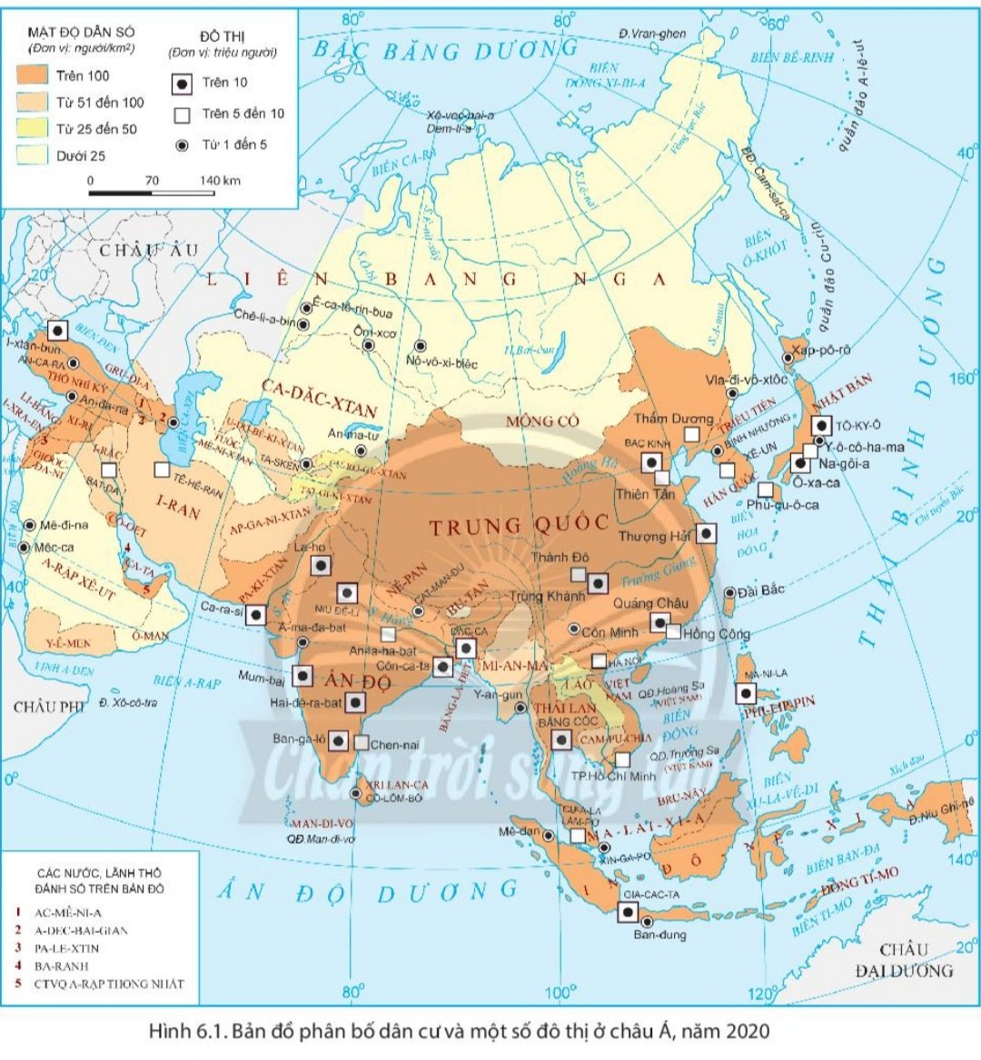
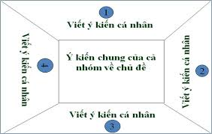
1
Đặc điểm dân cư
b. Phân bố dân cư châu Á
THẢO LUẬN NHÓM 4
Trình bày sự phân bố dân cư châu Á. Giải thích nguyên nhân?
Viết ý kiến cá nhân ra giấy note trong 1 phút
Chia sẻ ý kiến trong nhóm
Thư kí ghi tổng hợp vào PHT (dán trung tâm bảng phụ)
Trình bày theo vòng tròn
Hình 6.1. Bản đồ phân bố dân cư và một số đô thị ở châu Á, năm 2020

Slide 8
PHIẾU HỌC TẬP
Dân cư châu Á tập trung đông ở khu vực. Vì sao?
.........................................................
Dân cư châu Á thưa thớt ở khu vực. Vì sao?
………………………………………..
Kể tên các quốc gia đông dân của Châu Á:
……………………………………........................................................................................................................

Slide 9
b. Phân bố dân cư châu Á
Dân cư châu Á phân bố không đều:
+ Dân cư tập trung đông đúc tại các đồng bằng, vùng ven biển, khu vực có hoạt động của gió mùa ở Đông Á, Đông Nam Á và Nam Á.
+ Dân cư thưa thớt ở Bắc Á, Trung Á và một phần Tây Nam Á(A-rập-xê-út).
Hình 6.1. Bản đồ phân bố dân cư và một số đô thị ở châu Á, năm 2020

Slide 10
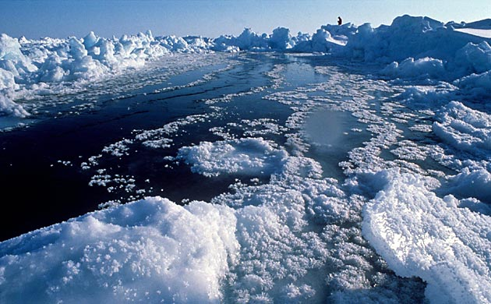
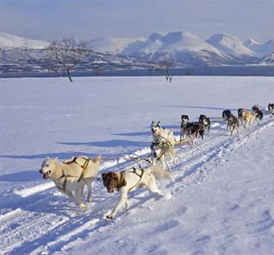
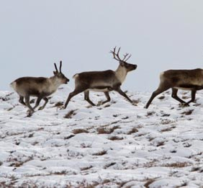
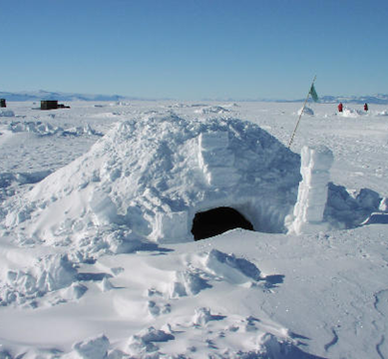
Vùng cực bắc lạnh giá

Slide 11
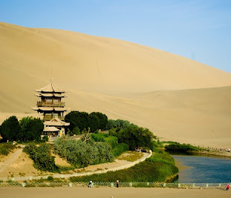
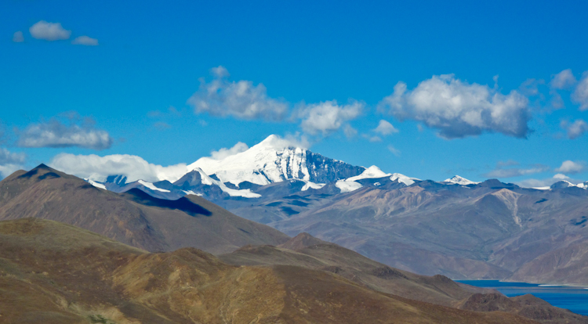
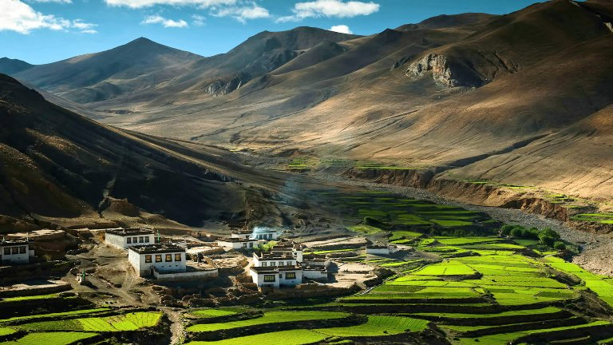
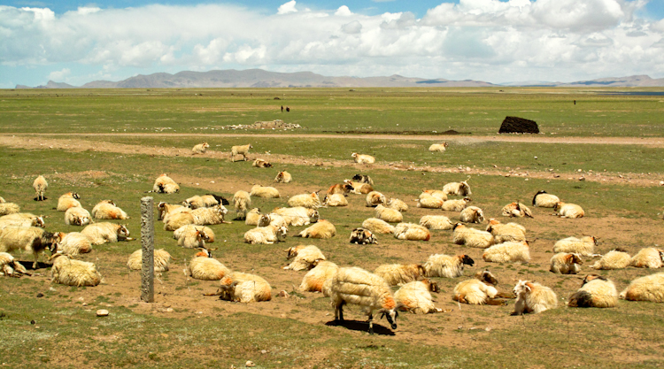
Phía tây Trung Quốc

Slide 12
b. Phân bố dân cư châu Á
Các quốc gia đông dân của Châu Á:
Trung Quốc, Ấn Độ, Nhật Bản, Philippin, Việt Nam
Hình 6.1. Bản đồ phân bố dân cư và một số đô thị ở châu Á, năm 2020

Slide 13
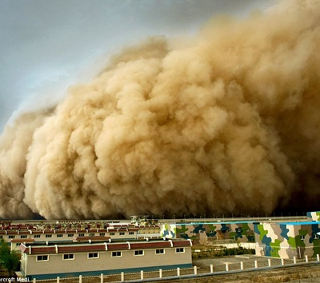
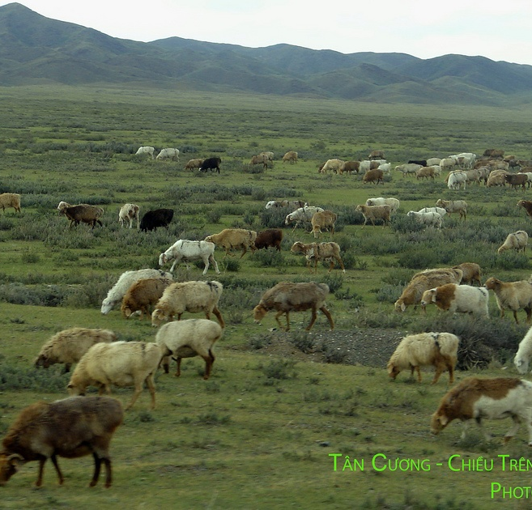
BÃO CÁT TỪ SA MẠC GÔ BI

Slide 14
1
Đặc điểm dân cư
b. Phân bố dân cư châu Á
- Dân cư châu Á phân bố không đều:
+ Dân cư tập trung đông đúc tại các đồng bằng, vùng ven biển, ở Đông Á, Đông Nam Á và Nam Á.
+ Dân cư thưa thớt ở Bắc Á, Trung Á và Tây Nam Á.
- Nguyên nhân: Phân bố dân cư phụ thuộc nhiều vào điều kiện tự nhiên (địa hình, khí hậu, tài nguyên) và kinh tế xã hội (cơ sở hạ tầng, trình dộ phát triển kinh tế…)

Slide 15
c. Các đô thị lớn
Nhiệm vụ 1: Xác định 10 đô thị đông dân nhất ở châu Á (không tính Liên bang Nga).
Thử tài
của em
Nhiệm vụ 2: Các đô thị lớn của châu Á thường tập trung tại khu vực nào? Vì sao?

Slide 16
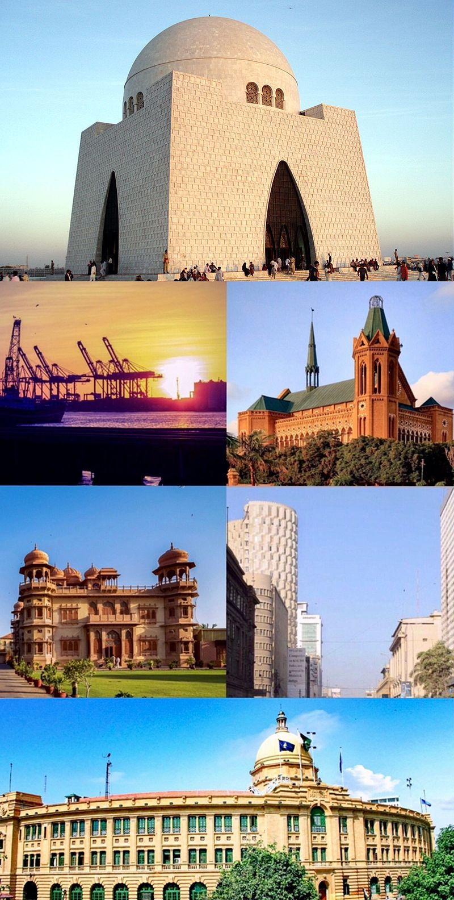
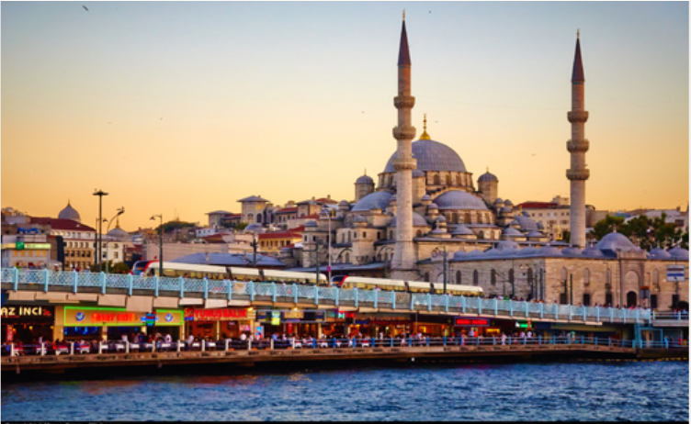
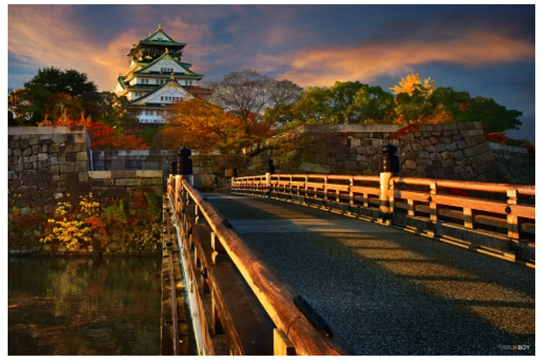
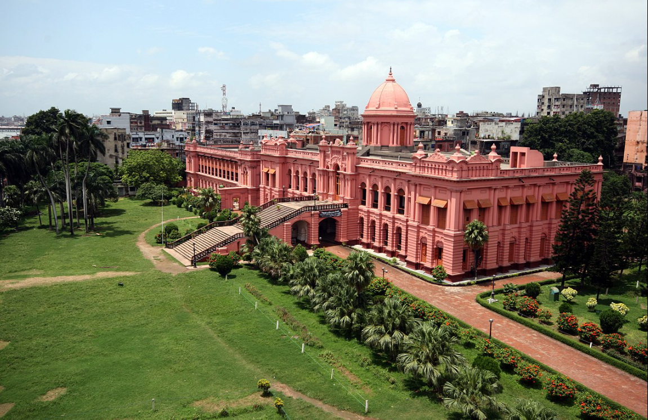
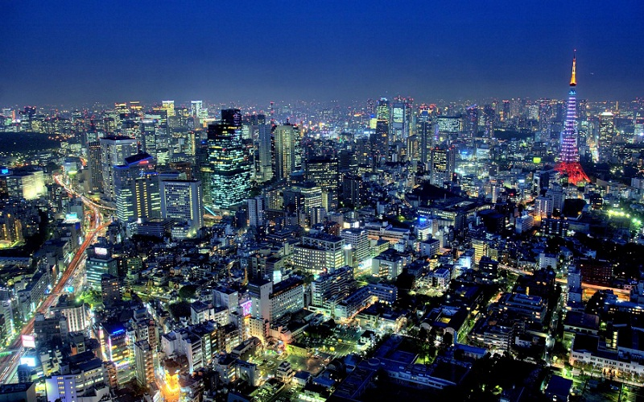
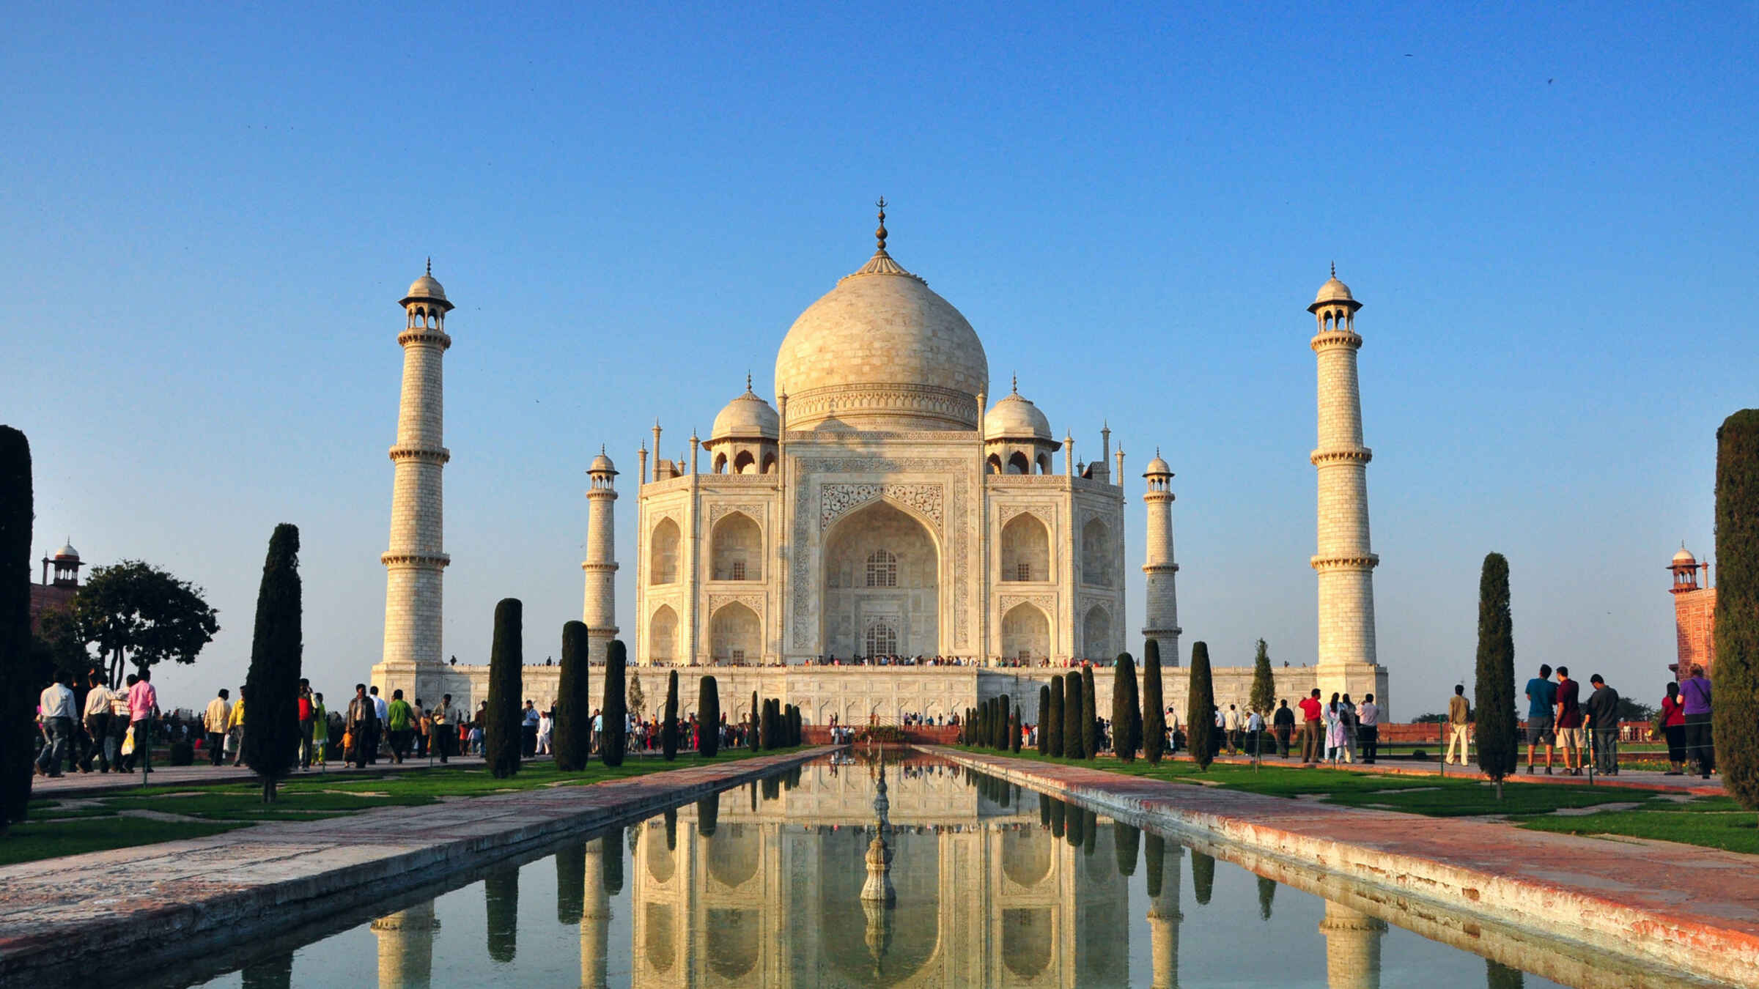
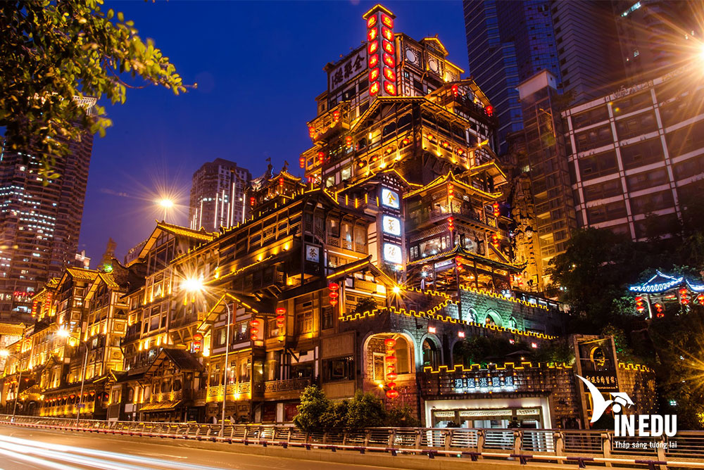
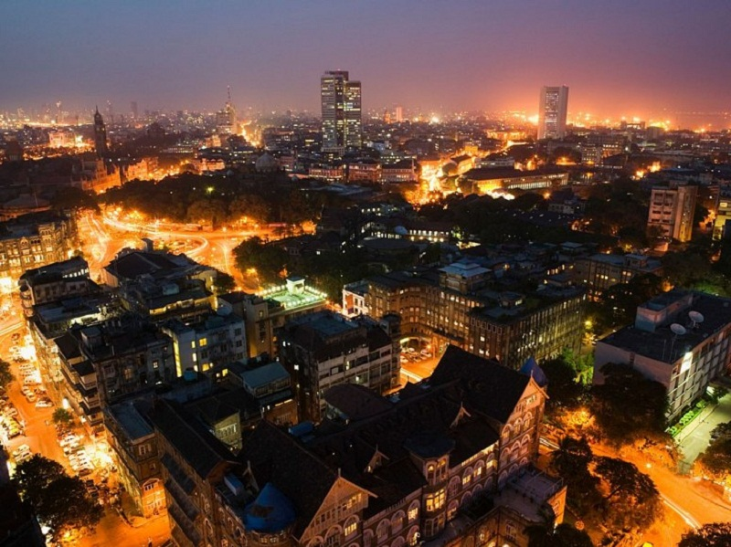
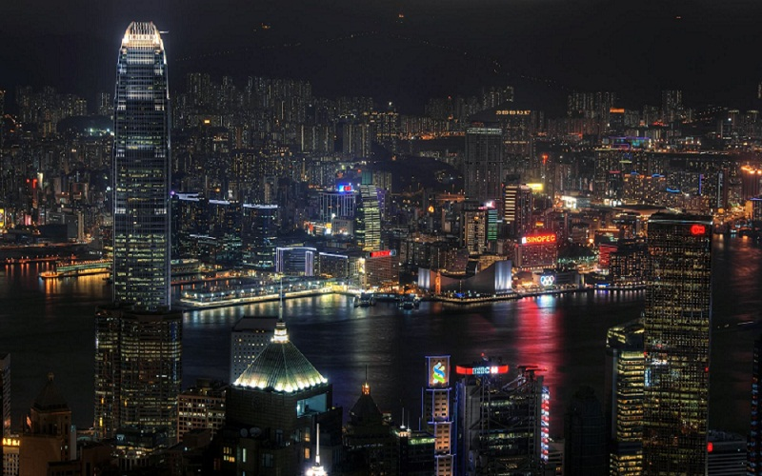
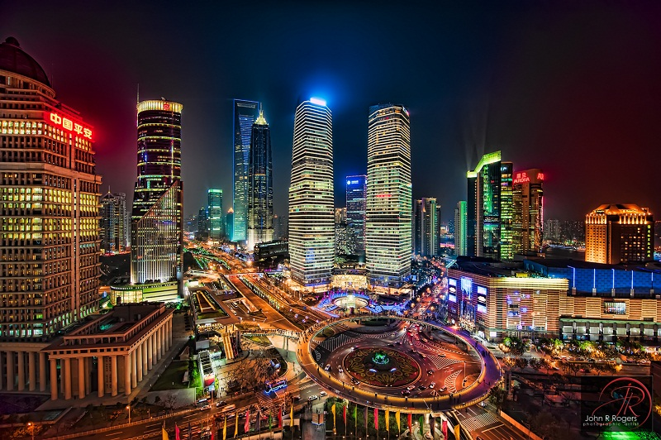
10 đô thị đông dân nhất ở Châu Á ( không tính LB Nga)
4. ĐĂC-CA ( Băng- la-đét)
3. THƯỢNG HẢI (Trung Quốc)
6. MUN BAI (Ấn Độ)
2.Niu- Đê – li ( Ấn Độ)
1. TÔ-KY-Ô (Nhật Bản)
8.Ca-ra-si (Pa-ki-xtan)
5. BẮC KINH (Trung Quốc)
7.Osaka (Nhật Bản)
10. I-xtan-bun (Thỗ Nhĩ Kì)
9.Trùng Khánh (Trung Quốc)
Hình 6.1. Bản đồ phân bố dân cư và một số đô thị ở châu Á, năm 2020
Notes:
1. Tô-ky-ô (Nhật Bản), 2. Niu Đê-li (Ấn Độ), 3. Thượng Hải (Trung Quốc), 4. Đắc-ca (Băng-la-đét), 5. Bắc Kinh (Trung Quốc), 6. Mum-bai (Ấn Độ), 7. Ô-xa-ca (Nhật Bản), 8. Ca-ra-si (Pa-ki-xtan), 9. Trùng Khánh (Trung Quốc), 10. I-xtan-bun (Thổ Nhĩ Kỳ).

Slide 17
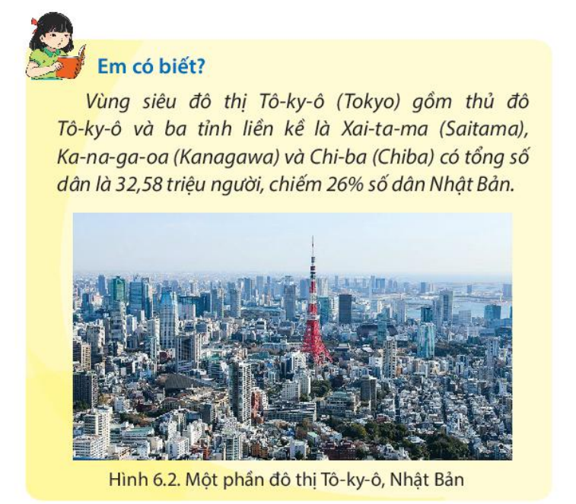
c. Các đô thị lớn
- Các đô thị lớn của châu Á thường tập trung ở ven biển (ven hai đại dương lớn: Thái Bình Dương và Ấn Độ Dương), và ven các con sông lớn.
- Nguyên nhân: Các khu vực này có điều kiện tự nhiên thuận lợi cho cho đời sống và sản xuất, trao đổi, buôn bán với các nước.
+ Đồng bằng châu thổ màu mỡ, rộng lớn.
+ Khí hậu nhiệt đới gió mùa.
Hình 6.1. Bản đồ phân bố dân cư và một số đô thị ở châu Á, năm 2020
Notes:
Thuận lợi cho sinh hoạt của con người, phát triển giao thông, sản xuất nông nghiệp – nhất là nền nông nghiệp lúa nước.

Slide 18
1
Đặc điểm dân cư
c. Các đô thị lớn
- Các đô thị lớn của châu Á thường tập trung ở khu vực ven biển do có điều kiện thuận lợi cho đời sống và sản xuất, trao đổi, buôn bán với các nước.

Slide 19
2
Tôn giáo ở châu Á
AI NHANH HƠN
Dựa vào thông tin trong bài, em hãy trình bày đặc điểm tôn giáo ở châu Á.

Slide 20
2
Tôn giáo ở châu Á
- Nơi ra đời của 4 tôn giáo lớn: Ấn Độ giáo, Phật giáo, Ki-tô giáo và Hồi giáo.
- Tôn giáo ảnh hưởng sâu sắc đến văn hóa, kiến trúc, du lịch và lễ hội của các quốc gia châu Á.
Nơi làm lễ của một số tôn giáo

Slide 21
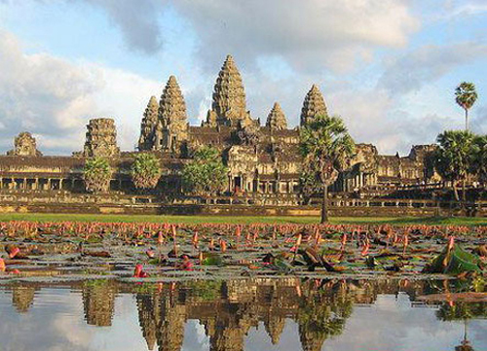
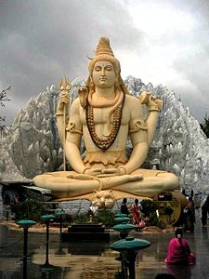
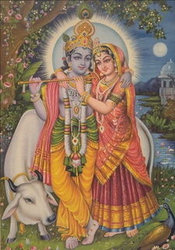
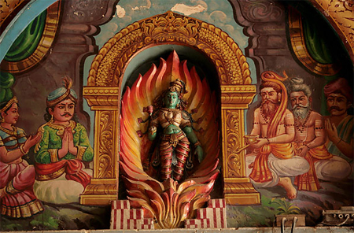
Các vị thần
của Ấn Độ giáo
Một thánh địa của Ấn Độ giáo
Một nghi lễ của Ấn Độ giáo

Slide 22
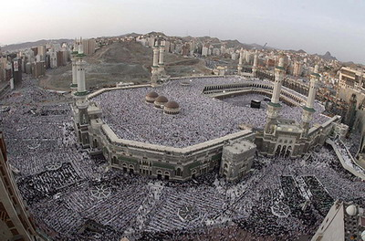
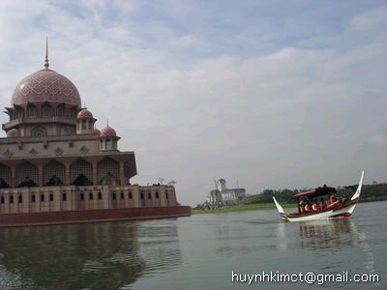
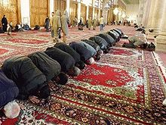
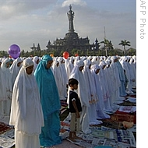
Nhà thờ Hồi giáo
Thánh địa Mec-ca
Tín đồ đạo Hồi đang cầu nguyện

Slide 23
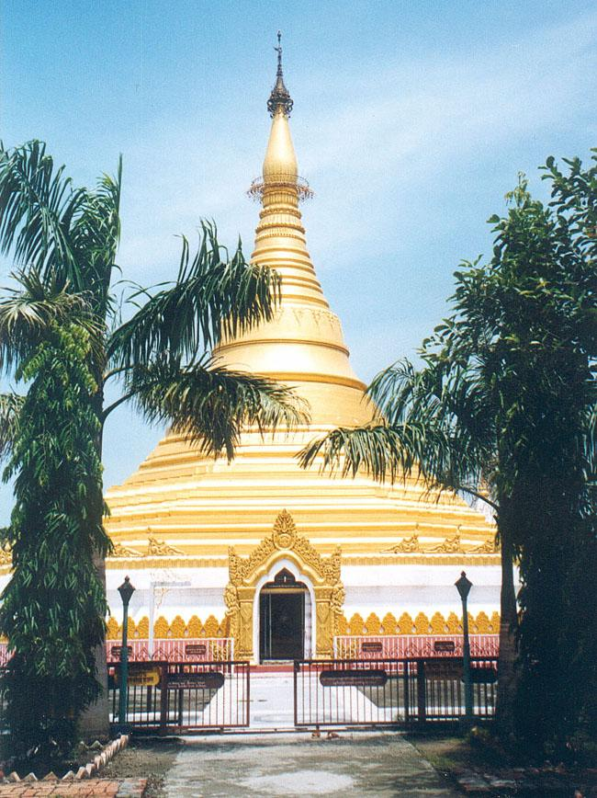
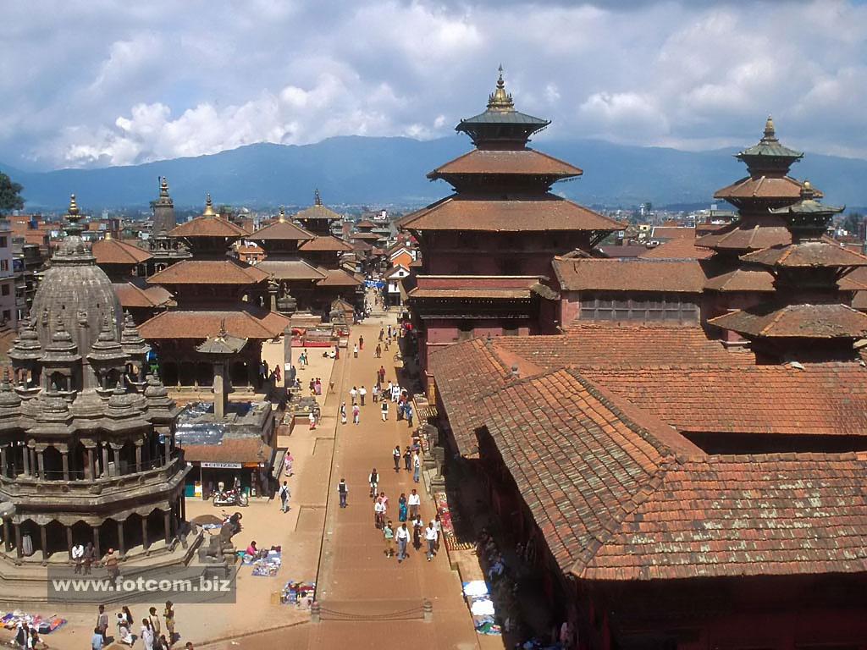
Nơi ra đời đạo Phật
Phật Thích ca
Quan âm bồ tát

Slide 24
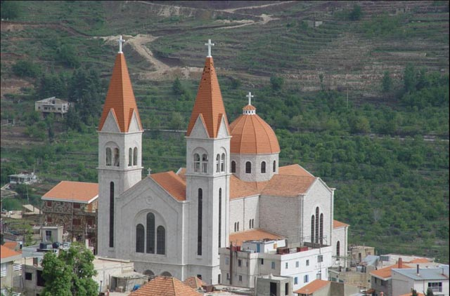
Một nghi lễ củaẤn Độ giáo
Nhà thờ Hồi giáo
Nhà thờ Ki-tô giáo
Nơi ra đời đạo Phật

Slide 25
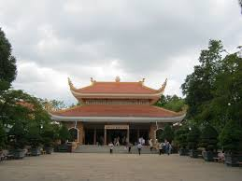
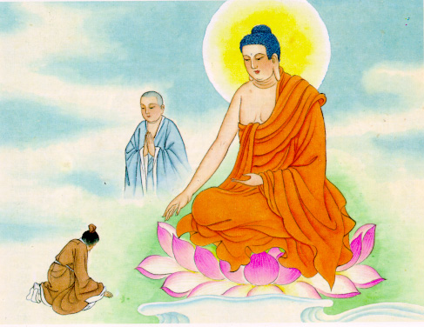
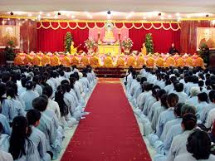
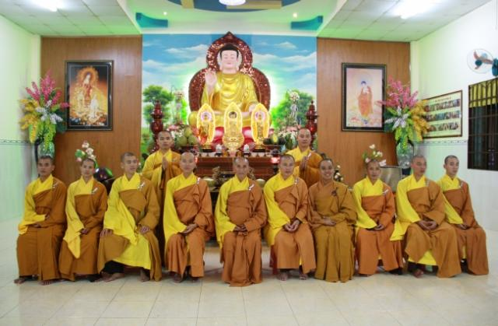
Những nét đặc trưng của Phật giáo

Slide 26
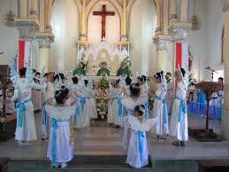
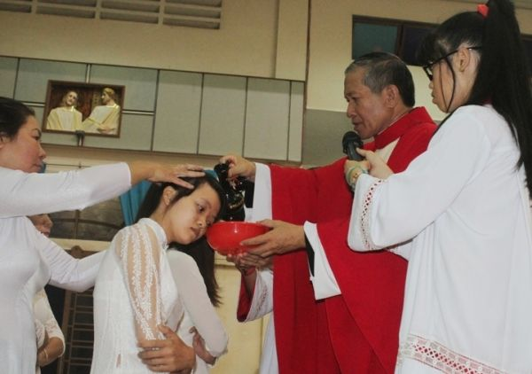
Những nét đặc trưng của đạo Ki - tô

Slide 27
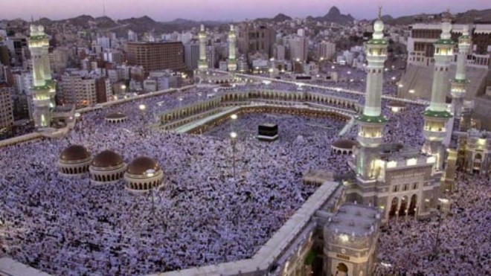
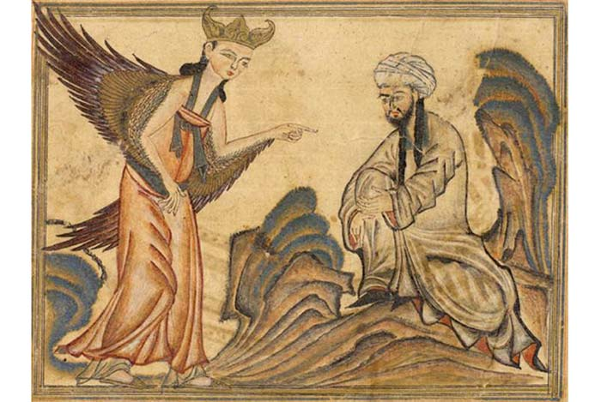
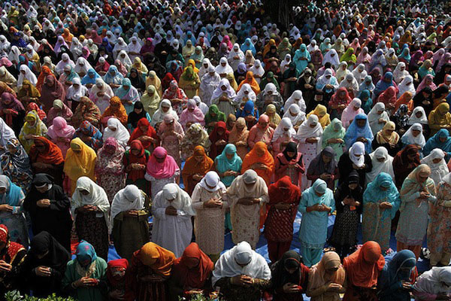
Những nét đặc trưng của Hồi giáo

Slide 28
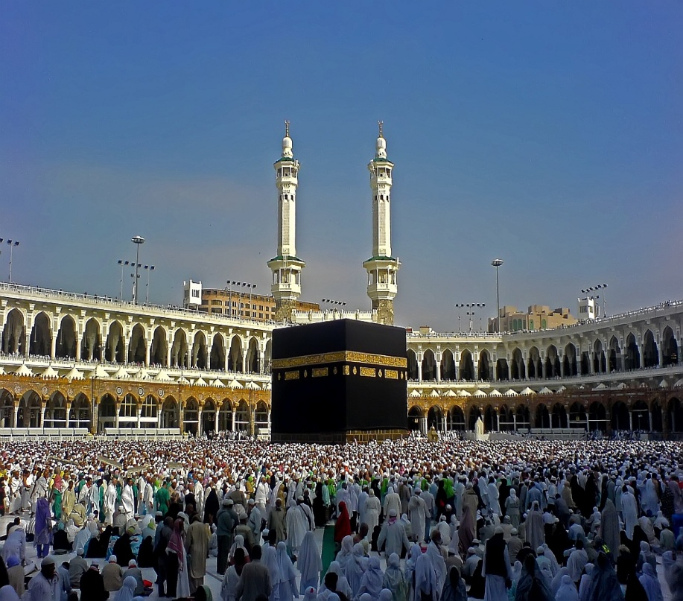
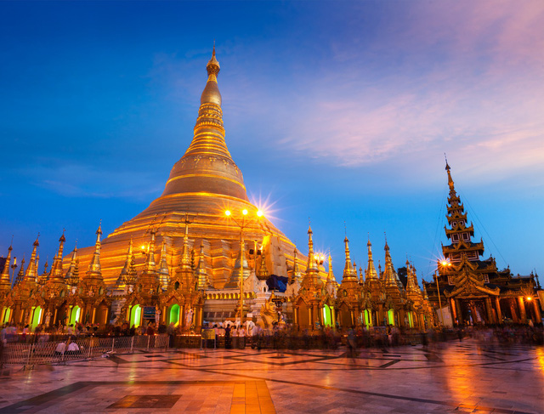
l-Masjid Al-Haram (tiếng Ả Rập: المسجد الحرام, Nhà thờ Hồi giáo linh thiêng hay The Grand Mosque)^{[1]} là nhà thờ Hồi giáo tại thành phố Mecca, Ả Rập Xê Út. Đây là thánh đường Hồi giáo lớn nhất thế giới
Chùa Shwedagon (hay Chùa Vàng) ở Yangon, là ngôi đền Phật giáo linh thiêng nhất ở Miến Điện

Slide 29
LUYỆN TẬP
VÀ VẬN DỤNG

Slide 30
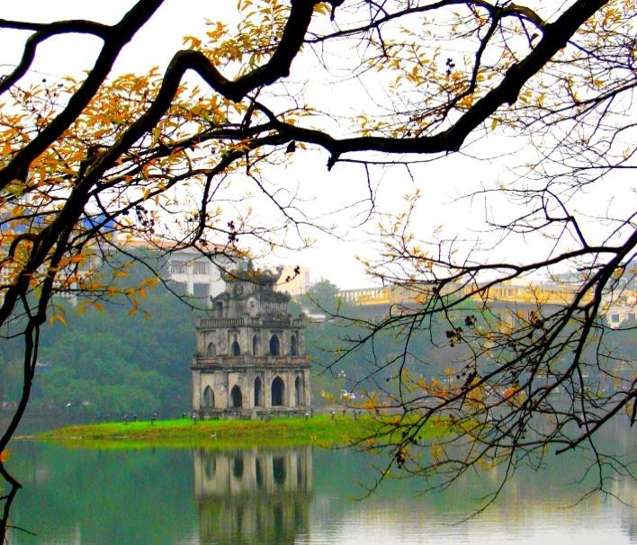
Đoán tên thành phố lớn của Việt Nam qua ảnh?
2. Thành phố Hồ Chí Minh: Nhà thờ Đức Bà
1. Hà Nội: Hồ Gươm

Slide 31
Đoán tên thành phố lớn của Việt Nam qua ảnh?
5. Huế: Cầu Trường Tiền
6. Hải Phòng: Hoa phượng đỏ

Slide 32
LUYỆN TẬP
Dựa vào bảng 6.2, em hãy nhận xét sự thay đổi số dân và tỉ lệ dân thành thị của châu Á trong giai đoạn 2005 - 2020.
Bảng 6.2. Số dân và tỉ lệ dân thành thị của châu Á (không tính dân số của Liên Bang Nga) trong giai đoạn 2005-2020
Năm | 2005 | 2010 | 2015 | 2020
Số dân (tỉ người) | 3.98 | 4.21 | 4.43 | 4.64
Tỉ lệ dân thành thị (%) | 41.0 | 44.6 | 47.8 | 50.9
3.98
5.64
50.9
Số dân và tỉ lệ dân thành thị của châu Á có xu hướng tăng trong giai đoạn 2005 - 2020
Năm 2005-2020: số dân tăng thêm 660 triệu người trong vòng 15 năm, trung bình mỗi năm tăng thêm 44 triệu người).
Tỉ lệ dân thành thị năm 2020 là 50,9%, tăng 9,9% so với năm 2005.
Notes:
- Năm 2005, dân số châu Á là 3,98 tỉ người, năm 2020 là 4,64 tỉ người (tăng thêm 660 triệu người trong vòng 15 năm, trung bình mỗi năm tăng thêm 44 triệu người).
- Tỉ lệ dân thành thị năm 2020 là 50,9%, tăng 9,9% so với năm 2005.

Slide 34
VẬN DỤNG- mở rộng
Các tôn giáo của châu Á sẽ có những thuận lợi và khó khăn như thế nào đến phát triển kinh tế - xã hội?
HS có 2 phút suy nghĩ và trả lời cá nhân
HS có 3 phút để hoàn thành thông tin trả lời trên bảng nhóm

Slide 35
1
Xem lại bài đã học
Dặn dò
2
Về nhà …
3
Chuẩn bị bài ……..
Notes:
Hoàn thành bài nào GV linh động viết vào nhé

Slide 36
Thánh địa Mecca, Ả Rập: Nhắc tới hai từ “hành hương”, có lẽ cái tên Mecca là địa danh ai cũng nghĩ tới đầu tiên. Vùng đất linh thiêng này nằm ở trung tâm Ảrập, là trung tâm tín ngưỡng của người đạo Hồi. Nhiều người tin rằng hành hương về Mecca, đặc biệt trong lễ hành hương lớn nhất có tên Hajj, là hành trình quan trọng nhất của đời người.
Sông Hằng, Ấn Độ: Dòng sông nổi tiếng ở phía bắc Ấn Độ là nơi linh thiêng của người theo đạo Hindu, đặc biệt là thành phố Varanasi bên bờ sông Hằng. Là một trong những thành phố cổ nhất thế giới, Varanasi là nơi nhiều người chọn làm điểm kết thúc cuộc đời với niềm tin rằng, họ sẽ thoát khỏi
Bahai Garden, Haifa, Israel: Nhà tiên tri Baha’u’llah của đạo Baha'i dành những ngày cuối đời tại Haifa, Israel. Bahá’í là một tôn giáo ít được biết đến, mặc dù nó là một trong những tôn giáo phát triển nhanh nhất với hơn 5 triệu tín đồ. Hằng năm, hàng ngàn người đến đây hành hương trong suốt 9 ngày.
Đền Vàng Amritsar, Ấn Độ: Còn gọi là Harmandir Sahib theo tiếng Hindi, đây là một trong những đền đài linh thiêng nhất của đạo Sikh, dát vàng toàn bộ. Trong tín ngưỡng của người Sikh, đền Vàng tượng trưng cho sự độc lập về đời sống tâm linh và trạng thái tự do vô hạn. Mỗi năm có hàng triệu người Sikh đến hành hương cùng vô vàn khách du lịch khắp nơi trên thế giới.
he Western Wall, Jerusalem: Còn được gọi là Bức tường than khóc, đây là địa danh thiêng liêng nhất của người Do Thái trên khắp thế giới, tọa lạc ở thành phố thánh Jerusalem trên đỉnh Núi Đền (Temple Mount). Các tín đồ từ khắp nơi đổ về đây để cầu nguyện mỗi ngày

